Slide 1
Notes:
Курс «Св. Писание Нового Завета»

Slide 2
10-12 лет
Notes:
Важность этого курса такова, что его изучению мы посвящаем два года. Слушателями его являются дети 10-12 лет. В младших классах они уже кратко познакомились с главными евангельскими событиями, теперь настало время более пристального изучения Евангелия - Книги книг.

Slide 3
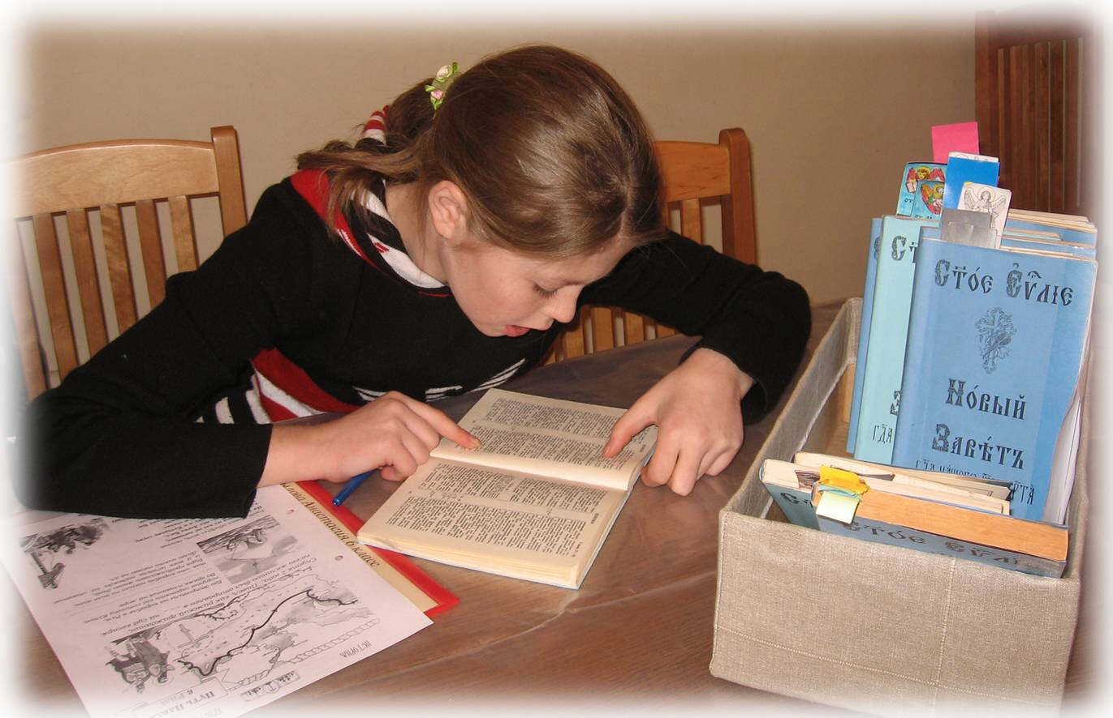
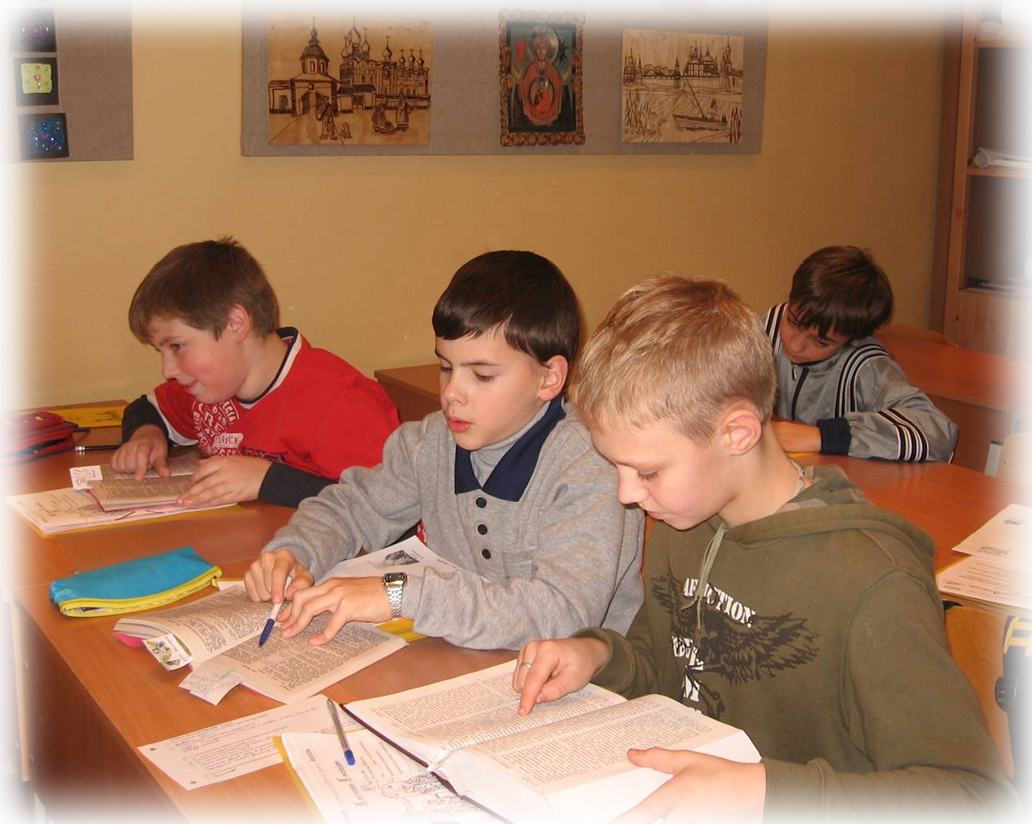
Notes:
Впервые, не считая нескольких обращений к книге Бытия в предыдущем курсе, мы начинаем непосредственно работать с текстом Писания. К этому времени большинство учащихся уже прочитали Библию в пересказе для детей, и теперь нам кажется правильным приучить их пользоваться оригинальным текстом.
Ни для кого не секрет, что учащиеся протестантских воскресных школ ориентируются в Библии в сотни раз увереннее наших воспитанников. Конечно, Православная Церковь никогда не ставила задачи перед своими чадами заучить как можно больше библейских стихов на все случаи жизни и уметь сходу процитировать стих с непременным указанием его номера. Но зачастую наши насмешки над протестантами являются еще и оправданием нашего нежелания регулярно читать Библию.

Slide 4
«Будьте всегда готовы всякому, требующему у вас отчета в вашем уповании, дать ответ с кротостью и благоговением»
(1Пет 3:15)
Notes:
Реалии нашего времени таковы, что слова апостола Петра «будьте всегда готовы всякому, требующему у вас отчета в вашем уповании, дать ответ с кротостью и благоговением» (1Пет 3:15) звучат особенно актуально в условиях соседства Православной Церкви с многочисленными протестантскими общинами. Поэтому научить ребенка регулярно читать Евангелие, находить нужный отрывок является одной из задач данного курса.

Slide 5
Источник знаний о Боге
Откровение.
Писание и Предание.
Состав Библии.
Писатели Библии.
Евангелисты.
Notes:
Первые вводные уроки посвящены понятиям: «Источник знаний о Боге. Откровение. Писание и Предание. Состав Библии. Писатели Библии. Евангелисты».

Slide 6
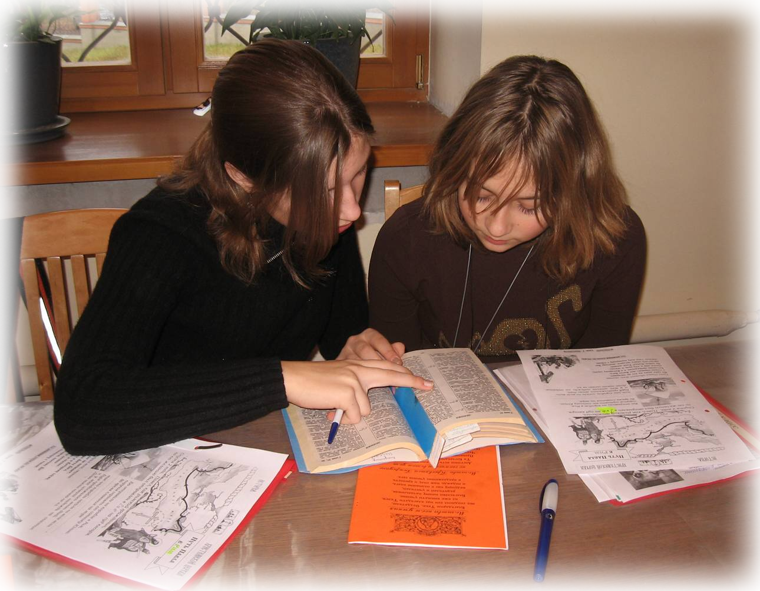
Notes:
На уроке, посвященном евангелистам, делаем четыре закладки с их символами (ангел, лев, телец, орел). На странице каждого урока за названием темы следует ссылка на евангельский отрывок, предназначенный для чтения, эта ссылка сопровождается таким же значком-символом евангелиста. Освоив общепринятые сокращения, дети в дальнейшем без труда находят указанный отрывок.

Slide 7
Задачи курса «Новый Завет»
1) Для логического завершения библейского повествования показать исполнение в Новом Завете обетования Божия - восстановления утраченного союза с людьми, исправления последствий их ослушания;
Notes:
Перед преподавателем новозаветной истории стоят две основные задачи:
для логического завершения библейского повествования необходимо показать исполнение в Новом Завете обетования Божия - восстановления утраченного союза с людьми, исправления последствий их ослушания;

Slide 8
Задачи курса «Новый Завет»
2) Дать ребенку идеальный пример для подражания, для чего предстоит постараться раскрыть перед учениками Богочеловеческую Личность Иисуса Христа в максимальной полноте и красоте.
Notes:
2) дать ребенку идеальный пример для подражания, для чего предстоит постараться раскрыть перед учениками Богочеловеческую Личность Иисуса Христа в максимальной полноте и красоте.

Slide 9
Notes:
Мы избрали путь хронологически последовательного изложения событий. При таком подходе изучение самых драматических событий Евангелия приходятся на конец второго года обучения. А вначале детям предлагается вспомнить обстоятельства рождения и детства Богоизбранной Отроковицы, Благовещения, Рождества Христова. Главные евангельские события, которые Церковь наиболее торжественно отмечает в двунадесятых праздниках, уже знакомы нашим ученикам, но в этом курсе они повторяются на новом уровне.

Slide 10
Notes:
Здесь мы уже обращаемся к первоисточнику, читаем, как об этом знакомом им событии (Благовещении, Рождестве Христове, Крещении) написано в Евангелии. Дополняем уроки тропарями и кондаками праздников, приобщая детей к богослужебной культуре.

Slide 11
Крестный путь Спасителя
Notes:
Это касается как двунадесятых праздников, так и событий Страстной седмицы, переживание которых Церковью мы тоже постарались отразить в этом курсе. Десять уроков, посвященных непосредственно искупительной жертве Господа, мы объединили в цикл «Крестный путь Спасителя». На этих уроках помимо чтения Евангельских эпизодов, в Рабочие Тетради включены тексты отдельных песнопений Страстной Седмицы, которые разбираются нами и прослушиваются. Завершается этот цикл презентацией, составленной из художественных произведений с сюжетами Страстей Христовых.

Slide 12
О педагогическом значении переживания Страстных событий
«Если дети сумели понять и сочувственно пережить неразрывность Страстей Господних и Его Воскресения, то в них заложена основа христианского понимания страданий»
Софья Куломзина
Notes:
О педагогическом значении переживания Страстных событий говорит Софья Куломзина: «Если дети сумели понять и сочувственно пережить неразрывность Страстей Господних и Его Воскресения, то в них заложена основа христианского понимания страданий»

Slide 13
Знакомство ребенка с Богочеловеческой Личностью Христа
через таинственное общение с Ним в Церкви,
через Его учение: Нагорную проповедь, притчи.
Notes:
Знакомство ребенка с Богочеловеческой Личностью Христа происходит, во-первых, через таинственное общение с Ним в Церкви, и, во-вторых, через Его учение: Нагорную проповедь, притчи.

Slide 14
Notes:
При изучении Нагорной проповеди обращаем внимание детей на то, насколько выше предложенные в ней заповеди по сравнению с Моисеевым Законом. 10 заповедей не вызывают сомнения в необходимости их соблюдения.

Slide 15
Notes:
А вот заповедь «подставить щеку» как альтернатива заповеди «око за око» уже не кажется логичной «нормальному» человеку. Действительно, царство Христа «не от мира сего», и наши дети должны быть готовы к тому, что не всегда их христианское поведение будет адекватно оценено современным обществом.

Slide 16
Притчи
Notes:
Притчи Христовы в этом возрасте детьми воспринимаются легко и с удовольствием. Мы разбираем их с помощью табличек. В один столбик вносим образ из Притчи, а в соседний записываем его толкование, сопровождаем образ картинками-подсказками.

Slide 17
Notes:
Притчи Христовы в этом возрасте детьми воспринимаются легко и с удовольствием. Мы разбираем их с помощью табличек. В один столбик вносим образ из Притчи, а в соседний записываем его толкование, сопровождаем образ картинками-подсказками.

Slide 18
Чудеса Христовы
это не просто волшебство, не «чудо ради чуда».
во-первых, обнаруживают человеколюбие Божие,
во-вторых, убеждают нас в обладании Христом Божественной природой наряду с человеческой.
Notes:
На уроках, посвященных чудесам Христовым, обращаем внимание учеников на то, что чудеса Христовы - это не просто волшебство, не «чудо ради чуда». Чудеса Христовы важны для нас тем, что, во-первых, обнаруживают человеколюбие Божие, а, во-вторых, убеждают нас в обладании Христом Божественной природой наряду с человеческой.

Slide 19
Христос - всемогущий Бог, имеющий власть над стихиями и нечистыми духами.
Notes:
Этот второй момент актуален еще в связи с тем, что, к сожалению, нашим детям не всегда удается избежать назойливой прозелитической деятельности арианствующих сектантов, (к примеру, «Свидетелей Иеговы», отрицающих божество Иисуса Христа). Наши воспитанники не раз приносили в школу красочные брошюры общества «Сторожевой башни».
Поэтому, мы считаем необходимым акцентировать внимание учеников на евангельских эпизодах, доказывающих, что Христос - всемогущий Бог, имеющий власть над стихиями и нечистыми духами.

Slide 20
Notes:
И над самой смертью

